Slide 1
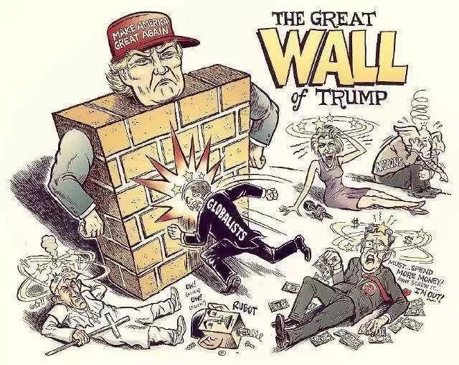
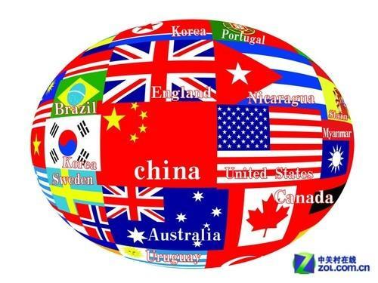
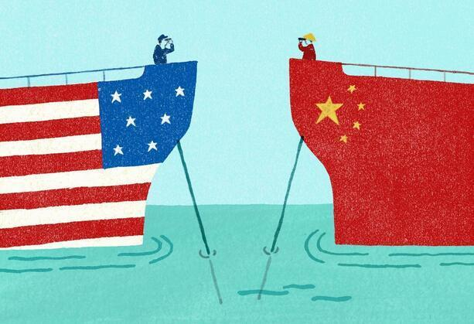
第九单元 当代世界发展的特点与主要趋势
第22课
世界多极化与经济全球化

Slide 2
学习目标
课程标准 | 核心素养
了解冷战结束后世界多极化、经济全球化、社会信息化、文化多样化的发展特点，以及出现的全球性问题。 | （历史解释）通过学习欧盟、俄罗斯崛起、日本已经中国发展史实，认识世界多极化趋势；
 | （史料实证）结合史料分析世界多极化、经济全球化的主要表现极其存在问题，认识当今世界政治、经济发展特点。

Slide 3
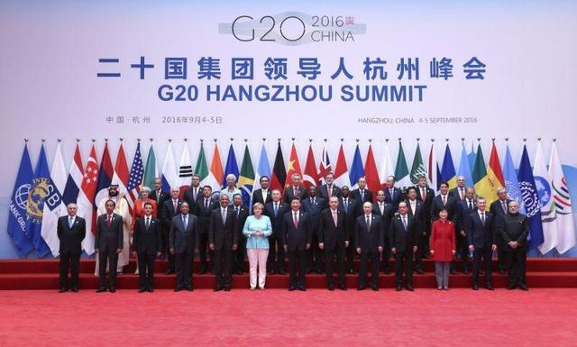
2016年G20领导人杭州峰会

Slide 4
一、（冷战后的）世界多极化发展趋势
1.美国：
唯一超级大国 推行霸权主义、强权政治
2.欧洲：
欧共体---欧盟（1967-1993-）
3.俄罗斯：1991.12-
4.日本：
从经济大国到追求政治与军事大国
5.中国：
6.发展中国家：

Slide 5
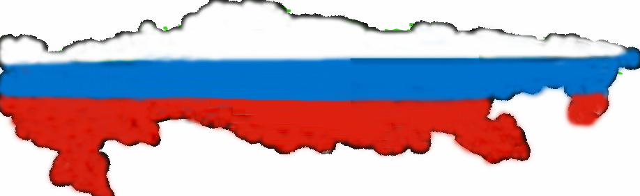


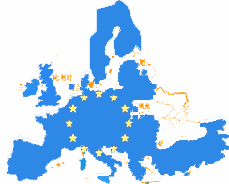

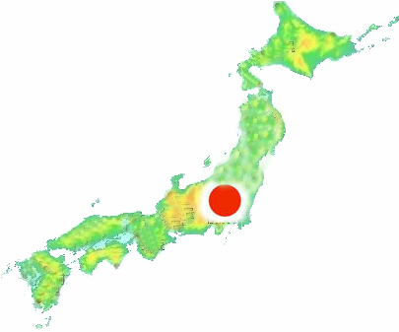
多极化趋势不断加强

Slide 6
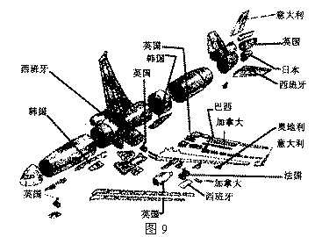
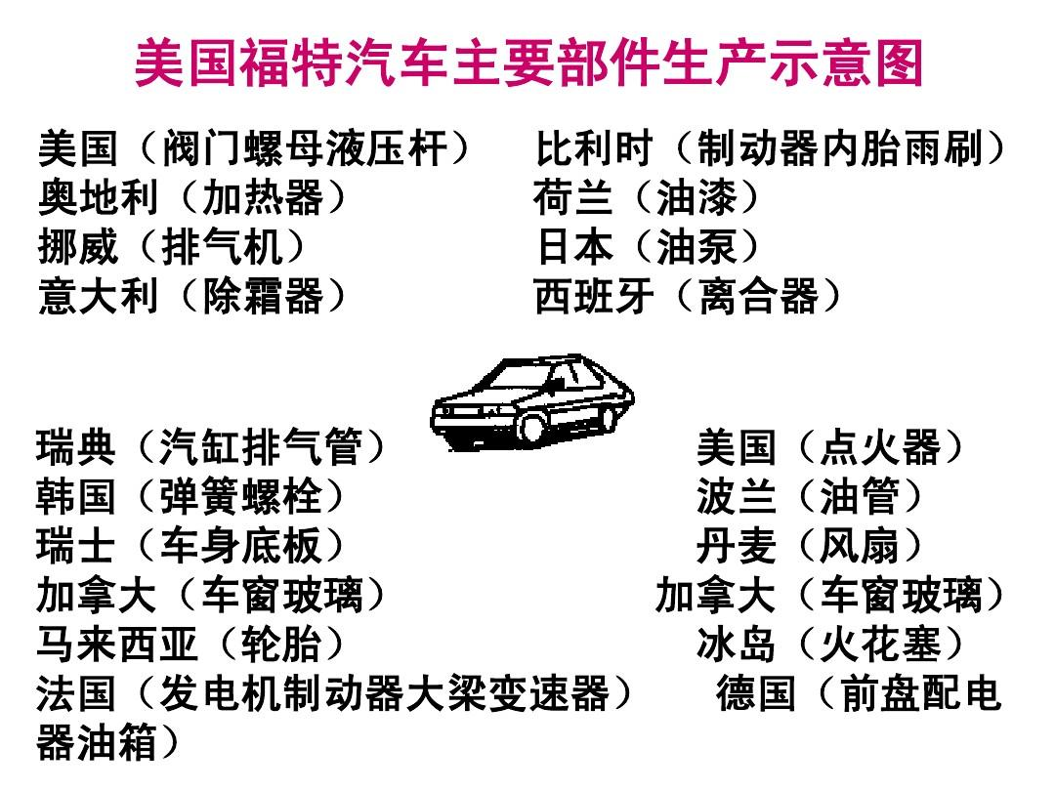
二、经济全球化进程加快
1.概念阐释：经济全球化(Economic Globalization)
指世界经济活动超越国界，通过对外贸易、技术转移、资本流动、提供服务、相互联系、相互依存而形成的全球范围的有机经济整体。即把全世界连接成为一个统一的大市场，各国在这一大市场中发挥自己的优势，从而实现资源在世界范围内的优化配置。
麦道公司零件供应地

Slide 7
2. 经济全球化进程：
开始：新航路开辟
资本主义世界市场初步形成：第一次工业革命以后
资本主义世界市场最终形成：第二次工业革命以后
快速发展：20世纪90年代以来

Slide 8
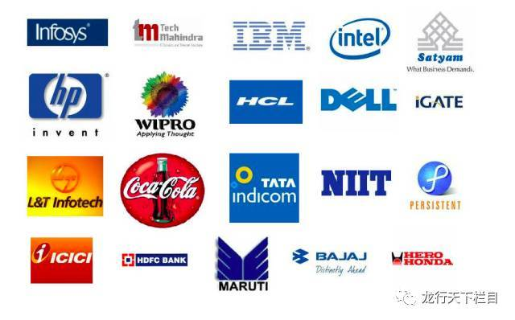
合作探究：20世纪90年代以来经济全球化快速发展的原因。
材料一 近二十年来……交通运输方式的革新，不仅大大降低了费用，还大大节约了时间；通信方式的革新，通信的成本与时间都空前缩小，电子邮件几乎是同时就能送达对方，数以亿计的美元通过敲击电脑键盘就可以快速流动。这也是当今世界与以往迥然不同的地方。
—— 约翰·杰克逊
技术手段：交通、通讯方式的发展
材料二
直接推动者：跨国公司

Slide 9

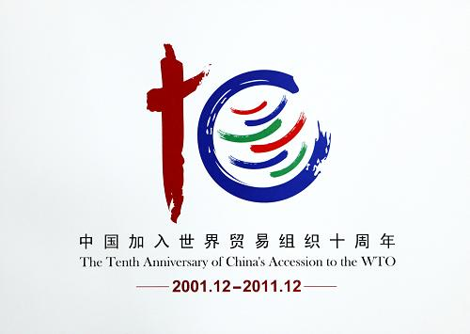
材料三
组织保障：1995年世界贸易组织的诞生
（2001年中国加入WTO）
其他因素：
（1）冷战结束（1991）
（2）市场经济体制的普遍实行（中 / 俄）

Slide 10
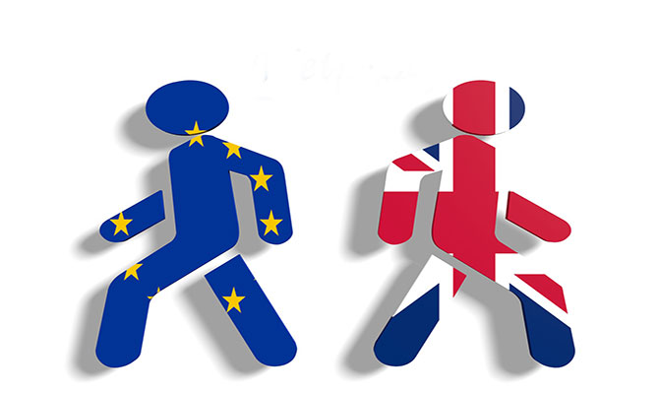
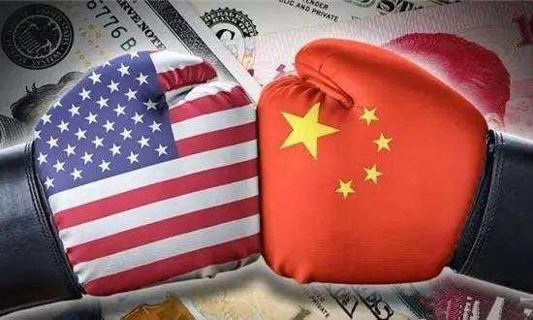
3.存在的问题：
（1）发展中国家经济失控风险增加；
（2）一些国家出现的“逆全球化”现象
中美贸易战
英国脱欧

Slide 11
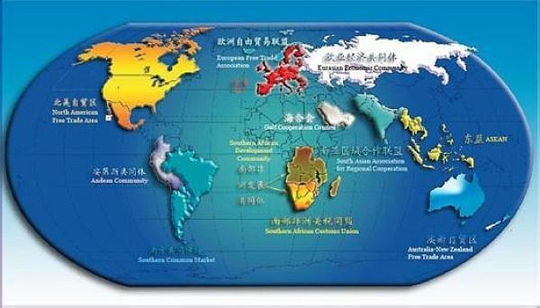
三、区域经济集团化的发展
1.概念阐释：
自20世纪50年代末以来，一些地理相近的国家或地区间通过加强经济合作，为谋求 风险成本和机会成本的最小化和利益的最大化，形成了一体化程度较高的 区域经济合作组织或国家集团。
2.具体表现：
欧盟 / 北美自由贸易区 / 东南亚国际联盟 / 亚太经合组织（APEC）

Slide 12


四、社会信息化与文化多样性
1.社会信息化
（1）含义：指以计算机信息处理技术和传输手段的广泛应用为基础和标志的新技术革命，影响和改造社会生活方式与管理方式的过程。
（2）利与弊：便利与信息安全

Slide 13
2.文化多样性
（1）含义：
指的是世界上每个民族、每个国家都有自己独特的文化，民族文化是民族身份的重要标志。
（2）具体做法：
A. 首先要尊重自己民族的文化，培育好、发展好本民族文化。
B. 承认世界文化的多样性，尊重不同民族的文化，必须遵循各民族文化一律平等的原则。
C. 在文化交流中，要尊重差异，理解个性，和睦相处，共同促进世界文化的繁荣。

Slide 14
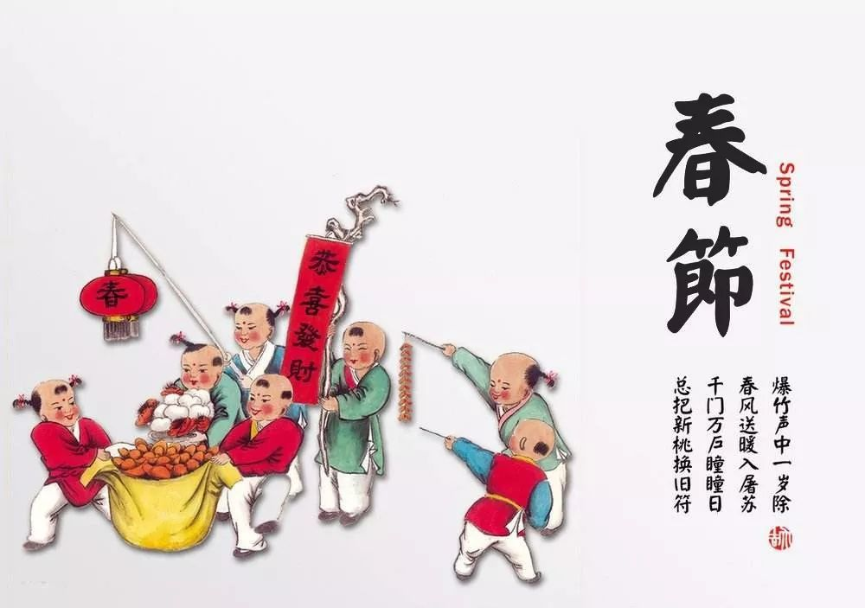



节日

Slide 15
达标检测
1. 一部苹果手机，美国公司提供创意，德日韩企业提供核心零件，中国富士康把它组装起来。这说明
A. 技术信息化 B. 经济全球化
C. 文明多元化 D. 区域集团化
B
2.在20世纪经济全球化迅速发展的诸多因素中，其根本的推动力是
A． 两极格局的结束 B． 新型交通和通讯方式
C． 科学技术的发展 D． 世界市场的扩大
C

Slide 16
3. 第二次世界大战结束后，在美国的主导下，建立了布雷顿森林体系；20世纪70年代，西方发达国家组建的“七国集团”主导了全球经济秩序；到1999年，该集团发展为包括中国等发展中国家在内的“二十国集团”。这一历程主要反映了
A. 经济全球化趋势不断加强 B. 世界经济向体系化方向发展
C. 广大发展中国家迅速崛起 D. 西欧的联合推动多极化趋势
A
4. 2018年以来，美国加快推行贸易保护政策，不仅于曾经的盟友英、法、德、意、日等国撕破脸，中美贸易战也是硝烟四起。面对特朗普逆全球化的单边主义政治，全球贸易摩擦不断加剧，世界经济发展面临严峻挑战。这表明
A. 美、日、欧同盟面临着解体危险
B. 逆全球化成为世界经济发展主流
C. 全球贸易治理体系亟待继续完善
D. 互利共赢原则遭到国际社会抵制
C

